Slide 1
Programování
Grafika a základy animace v C#

Slide 2
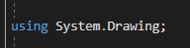
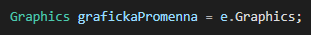
Třída Graphics
Třída umožňující kreslení rastrových primitiv
Knihovna uložena v sekci System.Drawings
Pro její použití je nutné si vytvořit proměnnou typu Graphics
Proměnnou získáme z dodatečného argumentu e obslužné metody
Jednotlivá grafika je vykreslována skrze obslužnou metodu komponent _Paint

Slide 3
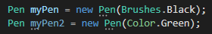
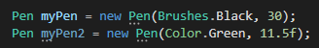
Vytvoření vlastního objektu Pen
V předdefinovaných variantách je šířka čáry 1
Pens.Red
C# nám umožňuje vytvořit vlastní objekt Pen v závislosti na použitém konstruktoru
Konstruktor s jedním vstupním parametrem vybírá pouze barvu ze třídy Brushes nebo ze struktury Color
Konstruktor se dvěma vstupními parametry umožňuje mimo barvy určit i šířku, která je udávána jako datový typ float

Slide 4
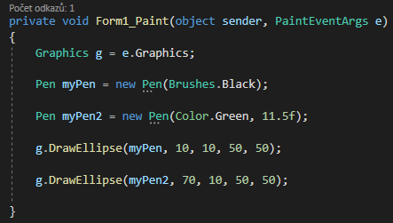
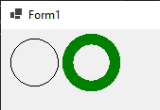
Použití vlastního objektu Pen

Slide 5
Základy animace v C#
Animace = zobrazování různých statických obrazů s potřebnou snímkovací frekvencí (FPS) pro vytvoření dojmu o pohybu
Pro vytváření animace je využito komponenty Timer – časovač
Pro rychlost změny (snímkovací frekvence) využíváme vlastnosti interval
Interval je udaný v milisekundách - 1000ms = 1s
Po uplynutí intervalu se aktivuje obslužná událost Tick
Aby Timer fungoval, nesmíme zapomenout změnit vlastnost Enabled
Pro obnovení plátna a nového vykreslení používáme funkci Refres()
Případné problíkávání animace lze odstranit nastavením tzv. DoubleBufferu v komponentě, do které vykreslujeme

Slide 6
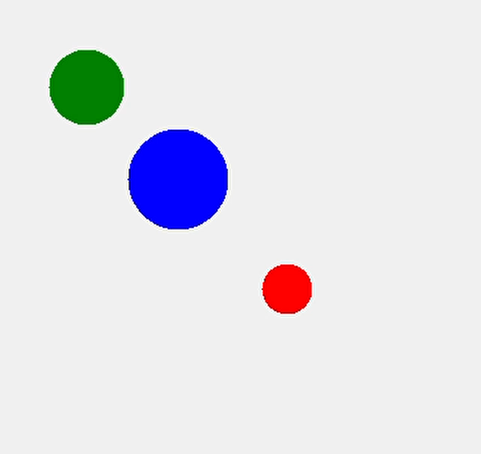
Ukázka jednoduché animace

Slide 7


